Slide 1


Java 面向对象程序设计
软件学院 贾伟峰

Slide 2
复习
第三次课的内容
无法继承的类
无法改写的方法
赋值1次的常量
多态
子类extends父类
改写、新增
super
Object
子类“当作”父类使用
运行子类方法
匿名内部类
抽象类、接口
abstract
interface
implements
final
继承

Slide 3
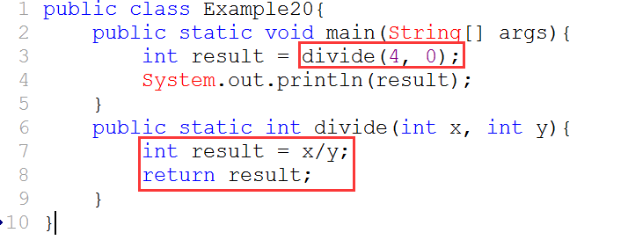
编程有时候会“出错”，比如下面的程序。

Slide 4
有“异常”：Exception

Slide 5
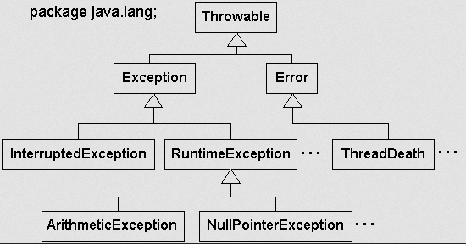
Java中的异常(Exception)、错误(Error)

Slide 6

能否捕捉程序中的异常？

Slide 7
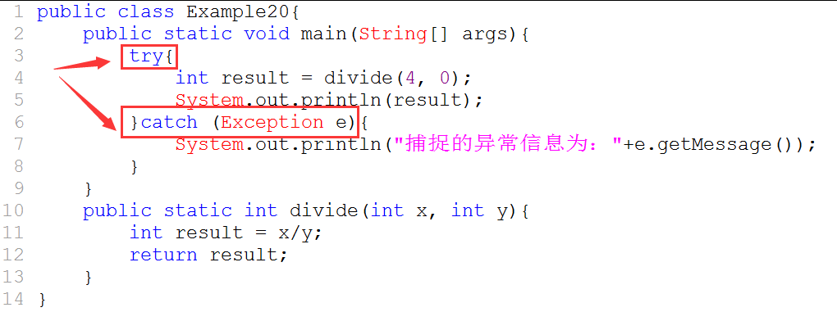

Slide 8
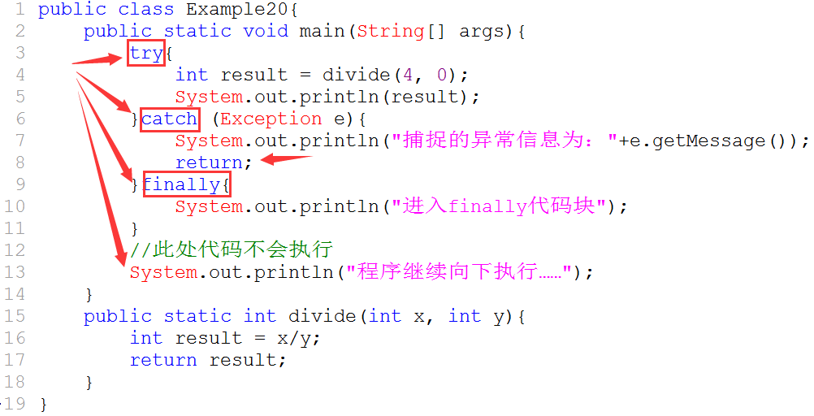

Slide 9

程序员就是不写异常捕捉代码怎么办？

Slide 10
throws

Slide 11
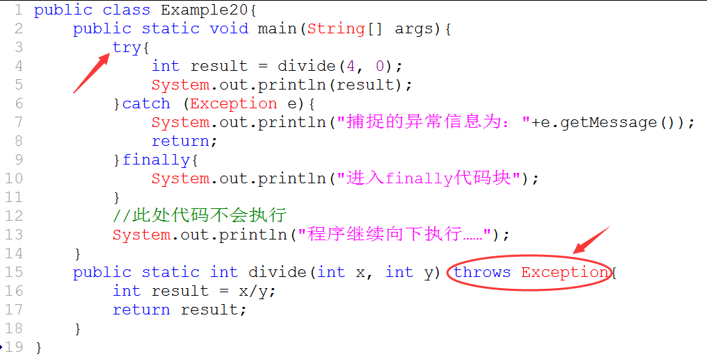
throws关键词

Slide 12

Java中的异常
01
02
编译时异常
运行时异常

Slide 13
类(.class)文件的管理
package

Slide 14




异常
封装
？
继承
？
多态

Slide 15
super

Slide 16
站在子类，”遥望”父类，super可以取到父类的成员变量和方法（包括构造方法）。
P118-120

Slide 17
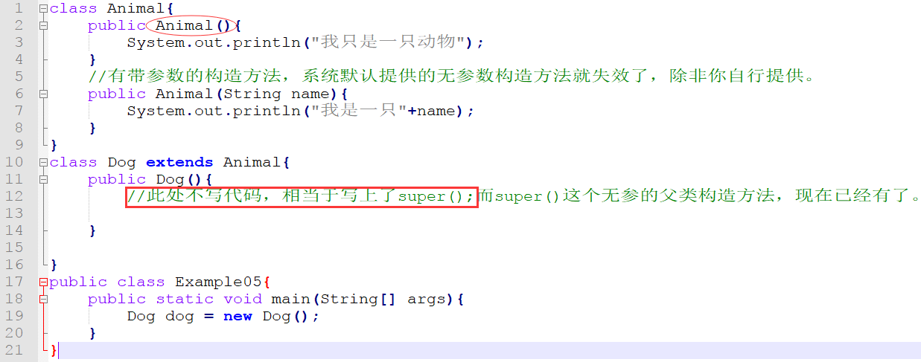
super与构造方法

Slide 18
Object：所有类的父类, p134-135

Slide 19
不想被继承，不想被重写，不想被改变。

Slide 20
final关键词
写final
不写final
类、方法、变量
类、方法、变量
VS
类无法继承
类可以继承
方法无法被重写
方法可以重写
变量首次赋值后不再可变
变量是可变的

Slide 21
类、方法的功能不确定，怎么办？

Slide 22
01
■特征：功能不确定
02
■抽象方法：只有名字，无代码。所在类为抽象类
抽象类
03
■抽象类：可以包含，也可以不包含抽象方法
04
■关键词：abstract

Slide 23
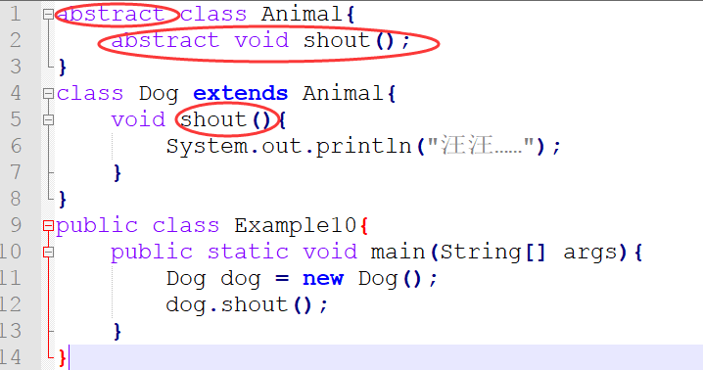
抽象类、抽象方法

Slide 24
接口
1
更抽象
interface
6
所有方法都是抽象的
2
接口
无法实例化
接口可继承接口
extends
5
3
用类实现接口
可继承类的同时实现接口
4
implements
extends 类 implements 接口

Slide 25
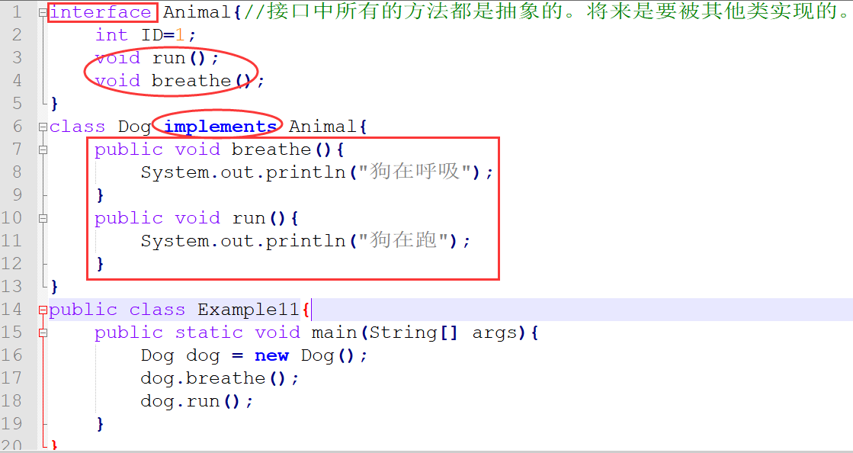
接口

Slide 26
“继承”之下有“多态”

Slide 27
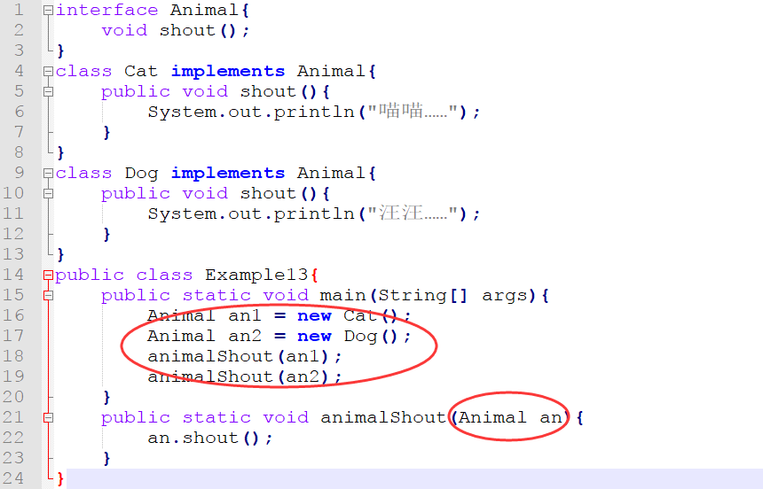
多态：子类当作父类去使用，运行的是子类的方法（运行时绑定）

Slide 28
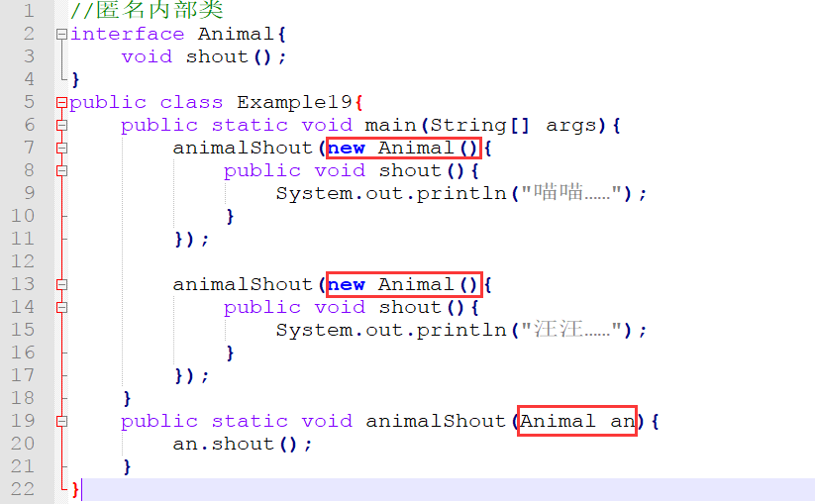
多态：使用匿名内部类作为参数传递

Slide 29
总结
第二次课的内容
设计模式
单例模式
private构造方法
文档
变量
方法
代码块
javadoc命令
jdk文档
学会使用文档
内部类
普通内部类
静态内部类
方法内部类
单例模式
static

